Slide 1
Proiect de Casă Rezidențială - Prezentare Detaliată

Slide 2
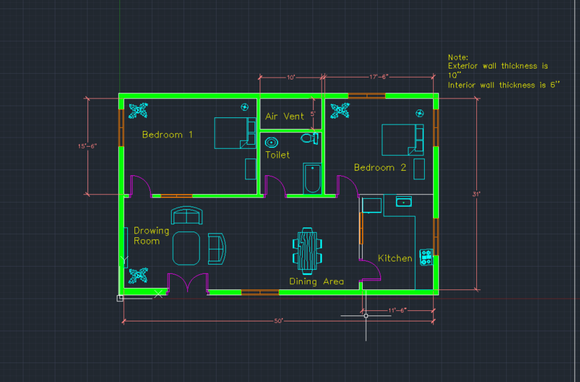
Prezentare Generală a Planului

Slide 3
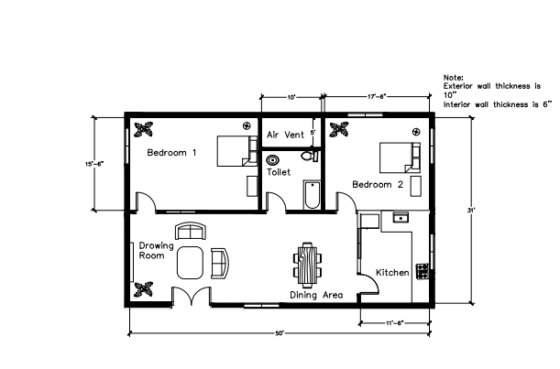
Locatia proiectului:
https://github.com/roxanadinica/AutoCadProj?search=1

Slide 4
Dimensiuni și Configurație
• Suprafața totală: 50' x 31'
• Grosimea pereților exteriori: 10''
• Grosimea pereților interiori: 6''
• Dimensiuni camere:
- Dormitor 1: 15'6" x 10'
- Dormitor 2: 17'6" x 10'
- Bucătărie: 11'6" x 10'

Slide 5
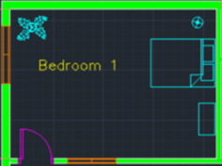
Dormitor 1
Amplasat în partea stângă a casei, lângă camera de zi, oferă spațiu generos și ferestre ample.

Slide 6
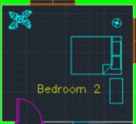
Dormitor 2
Amplasat în partea dreaptă a casei, conectat direct cu bucătăria, ideal pentru intimitate.

Slide 7
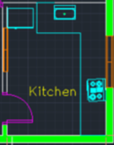
Bucătărie
Situată în colțul din dreapta jos, oferă acces rapid la zona de luat masa, cu spațiu pentru depozitare.

Slide 8
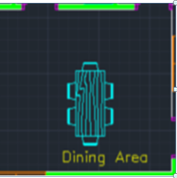
Zonă de luat masa
Plasată central, între bucătărie și camera de zi, spațiu ideal pentru mese în familie.

Slide 9
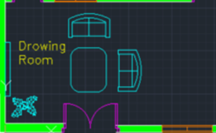
Cameră de zi
Situată în colțul din stânga jos al planului, cu acces facil la terasă.

Slide 10
Materiale de Construcție
• Pereți exteriori: Cărămidă cu izolație termică.
• Pereți interiori: Zidărie de BCA (beton celular autoclavizat).
• Acoperiș: Țiglă ceramică cu izolație termică și hidroizolație.
• Pardoseli: Parchet laminat în camere, gresie în bucătărie și baie.

Slide 11
Planul Instalațiilor
• Instalații electrice: Prize și întrerupătoare poziționate ergonomic.
• Instalații sanitare: Conducte PEX pentru apă și evacuări PVC.
• Ventilație: Ventilatoare silențioase și venturi de aerisire.

Slide 12
Opțiuni de Amenajare Interioară
• Mobilier: Mobilier modular pentru spații optime.
• Schema de culori: Tonuri neutre cu accente de culoare.
• Iluminat: Lustre moderne și spoturi LED integrate.

Slide 13
Costuri și Buget
• Cost estimat: 150,000 EUR.
• Buget total: 180,000 EUR (inclusiv amenajare interioară).
• Opțiuni de economisire: Materiale alternative și optimizarea spațiului.

Slide 14
Graficul Lucrărilor
• Etapa 1: Pregătirea terenului (1 lună)
• Etapa 2: Fundație și structură (2 luni)
• Etapa 3: Acoperiș și ferestre (1 lună)
• Etapa 4: Finisaje interioare (3 luni)

Slide 15
Beneficii Ecologice și Sustenabilitate
• Materiale ecologice: Utilizare de materiale reciclate.
• Panouri solare: Eficiență energetică prin energie regenerabilă.
• Izolație termică: Reducerea pierderilor de căldură.

Slide 16
Concluzii și Pași Următori
• Planul prezintă o casă bine organizată, cu o utilizare eficientă a spațiului.
• Următorii pași includ obținerea aprobărilor necesare și începerea construcției.

